Slide 1
Wiskunde
Table functie

Slide 2


Wiskunde leer je door:

Slide 3
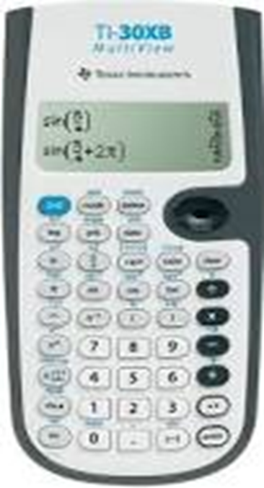
Table functie TI30XB
Foutloos en sneller tabel uitrekenen?
y = 1,5x + x^{2,35} +3
Tabel
x | 0 | 1 | 2 | 3
y | ? | ? | ? | ?

Slide 4

Table functie TI30XB
Druk op <table>
<clear> als er nog een formule staat
Je ziet: <y = >
Vul de formule verder in. Gebruik de <x> voor de letter rechts in de formule.
Druk op <enter>

Slide 5
Table functie TI30XB
Je komt nu in 2e scherm:
<Start=> wat laat je eerst zien in scherm
<Step=> hoe grote stappen >
<Auto> altijd aan laten staan
<Ask-x> nvt
<OK> genereer de tabel
Start=0
Step=1
Auto Ask-x
OK

Slide 6
Table functie ti30xb
Je rekenmachine genereert een oneindige tabel.
Je ziet alleen er maar een paar regels van door het kleine scherm.
Je scrollt naar je antwoorden.
Of je gebruikt <Start> en <Step> handig. Oefenen!

